Slide 1
L’Agefiph et son offre de services
et d’aides financières
Notes:
Accueil des participants et présentation des animateurs

Slide 2



L’Agefiph en image
https://youtu.be/eWMYYhJ1jnM
https://youtu.be/eWMYYhJ1jnM
Notes:
Consigne animation : Découverte de l'Agefiph en image
https://youtu.be/eWMYYhJ1jnM
3 minutes

Slide 3

Qui peut mobiliser l’offre de services
et d’aides financières
de l’Agefiph ?

Slide 4


Les personnes
Principalement :
Les BOETH (bénéficiaires de l’obligation d’emploi travailleurs handicapés) ou en voie de l’être
Les personnes engagées dans un parcours professionnel ou un parcours vers l’emploi
Les résidents sur le territoire français
Les salariés d’employeurs du secteur privé soumis au code du travail français
Les personnes de 15 ans minimum
NB : les personnes n’ayant pas la nationalité française doivent détenir un titre de séjour valable au moment du dépôt de leur demande.
…
Notes:
un A/R de la MDPH est une pièce recevable pour déposer une demande auprès de l'Agefiph
Particularités pour les jeunes de 15 à 20 ans :
ayant déjà un droit ouvert à l’allocation d’éducation de l’enfant handicapé (AEH),
à la prestation de compensation du handicap (PCH),
Ou disposant d’un projet personnalisé de scolarisation (PPS)
bénéficieront de la reconnaissance de qualité de travailleur handicapé (RQTH), sans démarche supplémentaire.
Ainsi, un jeune de 15 à 20 ans peut fournir l’un de ces 3 documents pour justifier de son statut auprès de l’Agefiph. Ces documents seront traités comme une RQTH.

Slide 5


Les employeurs de droit privé
Les employeurs de droit privé (entreprises et associations) exerçant leur activité sur le territoire national et qui emploient un-e BOETH et soumis au régime juridique de droit français
À jour de leurs obligations sociales
Sous conditions :
Les entreprises adaptées et entreprises signataires d’un accord agréé de branche,
de groupe ou d’entreprise.
Notes:
L'offre de l'Agefiph s'adresse à toutes les entreprises du secteur privé :
quelle que soit la taille
le secteur d'activité
y compris les travailleurs indépendants

Slide 6

Les organismes de formation et CFA
Les organismes de formation
Les centres de formation par l’apprentissage (CFA)
Les prestataires de bilans de compétences et de validation des acquis d’expérience (VAE)
Notes:
L'offre de l'Agefiph s'adresse également aux structures de formation pour les appuyer dans leur démarche d'accessibilité et pour les aider à mettre en œuvre des solutions de compensation en lien avec l’offre de services de la Ressource Handicap et Formation (RHF).

Slide 7
Six principes fondamentaux
6
1
Des critères d’éligibilité pour les personnes et les entreprises
2
En complémentarité du droit commun
3
Des aides prescrites dès lors qu’une expertise est nécessaire
4
Des aides qui ne sont pas attribuées de droit
5
Les aides de l’Agefiph peuvent être sollicitées de façon rétroactive sous conditions
6
Plusieurs offres (aides ou services) ayant un objet identique ne peuvent être cumulées
Notes:
NB : Rétroactivité
Les aides de l’Agefiph peuvent être sollicitées de façon rétroactive, sans dépasser un délai de 6 mois entre le démarrage de l’action et le dépôt de la demande.
Cette disposition ne s’applique pas à l’aide au parcours vers l’emploi.
Pour autant, il est conseillé de déposer la demande en amont de l’action et d’attendre le retour de la prise en charge de l’Agefiph avant d’engager des frais.

Slide 8
Une offre conçue en 3 catégories pour répondre aux besoins des bénéficiaires
1
Aides financières
2
Services
3
Réseaux et échanges de bonnes pratiques
En stricte complémentarité du droit commun

Slide 9

Les aides financières
Personnes en situation de handicap
Organismes de formation/ CFA
Employeurs
Aides à l’embauche en contrat d’apprentissage ou en de professionnalisation d’une personne Handicapée
Aide à l’accueil, à l’intégration et à l’évolution professionnelle des personnes handicapées*
Aide à l’adaptation des situations de travail des personnes handicapées
Aide liée à la reconnaissance de la lourdeur du handicap (RLH)
Aide à l'adaptation des situations de formation
Aide aux déplacements en compensation du handicap
Aide humaine en compensation du handicap
Aide au parcours vers l’emploi des personnes handicapées*
Aide prothèses auditives
Aide technique en compensation du handicap
Aide à la création d’entreprise par des personnes handicapées
ATTENTION
* Certaines aides sont prescrites

Slide 10

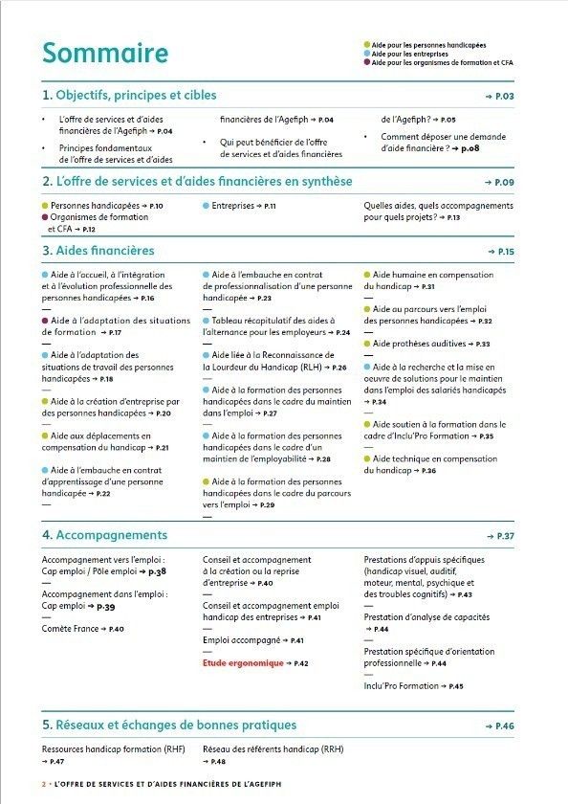


Le guide de l’offre de l’Agefiph pour les intimes…
https://www.agefiph.fr/services-et-aides-financieres
9 | À la découverte de l’offre de services et d’aides financières de l’Agefiph
Notes:
Consigne au 1er août 2024 : La DCOM préconise désormais de renvoyer les utilisateurs sur la page internet des services et des aides de l’Agefiph plutôt que sur le guide l’offre d’intervention car les actualisations sur le site sont beaucoup plus rapides
https://www.agefiph.fr/services-et-aides-financieres

Slide 11


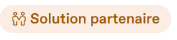
Les services de l’Agefiph
Personnes en situation de handicap
Organismes de formation/ CFA
Employeurs
Appuis spécifiques*
L’accompagnement à la création ou à la reprise d’activité*
Pré-Evaluation des Capacités à la formation* (PECF – Transport et logistique)
Conseil et accompagnement emploi handicap des entreprises
Appuis spécifiques*
Étude ergonomique*
Espace emploi recruteur
Centre de ressources en ligne
La Ressource Handicap Formation
Appuis spécifiques*
BON A SAVOIR
Un Service d’appui à la professionnalisation gratuit accessible via une plateforme numérique dédiée aux professionnels
Les Services co-financés et copilotés par l’Agefiph
Cap emploi
Emploi accompagné
Comète

Slide 12
ZOOM SUR LA MOBILISATION DES APPUIS SPECIFIQUES

Slide 13

LES APPUIS SPECIFIQUES
Un service pour accompagner les bénéficiaires en situation de handicap
POUR QUI ?
.^{B}...^{O}.....^{N}.....^{À}......^{S}...^{A}....^{V}....^{O}....^{I}..^{R}........................................
L’Appui Spécifique est réalisé pour un employeur ou un conseiller à l’emploi qui accompagne une personne handicapée bénéficiant d’un titre en cours de validité ou ayant engagé une démarche de reconnaissance de son handicap.
Vous restez le référent de la démarche tout au long du processus, l’intervention du prestataire ne se substituant pas à vos propres missions.
Ce service est 100 % financé par l’Agefiph et le FIPHFP.
Un service digitalisé.
Ce service est mobilisable par :
Des conseillers de France Travail, Cap Emploi, Missions Locales, dispositifs d’emploi accompagné, Comète.
Des centres de gestion conventionnés avec le FIPHFP
pour les :
Demandeurs d’emploi, inscrits ou non à France Travail
Stagiaires de la formation professionnelle
Salariés, agents publics ou contractuels
Alternants en apprentissage ou professionnalisation
Travailleurs indépendants, ou non- salariés
Personnes en stage professionnel ou service civique
Personnes dans un processus de recrutement dans une entreprise éligible.

Slide 14
LES APPUIS SPECIFIQUES
Un service pour accompagner les bénéficiaires en situation de handicap
?
POURQUOI ?
Selon votre expression de besoin, le prestataire réalise une expertise ponctuelle sur le champ de la compensation du handicap, pour vous apporter :
Afin de favoriser l’intégration dans l’emploi ou la formation, les Appuis Spécifiques couvrent des besoins en lien avec cinq typologies de handicap :
une analyse de la situation pour vous accompagner dans la construction d’un projet professionnel,
handicap visuel,
handicap auditif,
handicap psychique,
handicap moteur / maladie chronique invalidante,
troubles du neurodéveloppement (incluant les troubles cognitifs, les troubles du spectre autistique, le handicap mental et l’épilepsie).
Une expertise ciblée et des préconisations pratiques.
une analyse rapide des capacités sur un métier précis ou une catégorie de métiers et indiquer le ou les métiers visés,
des préconisations, conseil et appui à la mise en œuvre de solutions de compensation dans un contexte professionnel.
Notes:
Module Analyse de la situation : Il s’agit du seul module pouvant être mobilisé sans l’existence d’un projet professionnel
Objectif : Apporter un premier éclairage global sur les conséquences du handicap et ses répercussions afin de permettre au prescripteur et à la personne bénéficiaire de prendre en compte ces éléments dans la construction du parcours professionnel / du projet professionnel.
Précision importante➔ il n’appartient pas au prestataire de construire le projet pro avec la personne ni de se positionner sur l’orientation.

Slide 15
LES APPUIS SPECIFIQUES
Un service pour accompagner les bénéficiaires en situation de handicap
BON À SAVOIR
................................................................................
Dans une démarche d’inclusion, le prestataire questionne les ressources disponibles des lieux et explore avec vous, la personne et les interlocuteurs concernés les solutions possibles : aménagement de l’espace, modification du rythme, organisation du collectif, répartition des tâches, approche pédagogique …
Si besoin, le prestataire peut préconiser des aides techniques ou humaines complémentaires aux compétences et matériels disponibles chez l’employeur ou dans l’organisme de formation pour favoriser l’autonomisation de la personne.
Une approche concrète.
Dès lors qu’un site d’emploi ou de forma- tion est identifié, le prestataire se rend sur les lieux pour identifier les solutions de compensation, et si besoin, vous appuyer à leur mise en œuvre.

Slide 16
LES APPUIS SPECIFIQUES
Un service pour accompagner les bénéficiaires en situation de handicap
1. Avant de déposer la demande :
Réalisez votre propre analyse de la situation et des besoins qui en découlent.
Vérifiez si les solutions de droit commun peuvent répondre, en tout ou en partie, à la demande avant de faire appel à un appui spécifique.
Identifiez la typologie de handicap la plus adaptée pour bien orienter votre demande.
Assurez-vous de l’adhésion de la personne concernée et de sa disponibilité pour bénéficier de l’appui.
Expliquez les rôles respectifs entre votre mission de référent de parcours et celui du prestataire, afin d’éviter toute confusion.
Informez et obtenez l’adhésion des acteurs potentiellement impliqués dans l’accompagnement (médecin du travail, référent de formation, etc.).
Vérifiez l’accès aux lieux de travail ou de formation pour que le prestataire puisse intervenir sur site.
Dépôt et suivi de la demande
Une fois votre analyse réalisée, vous êtes prêt à déposer votre demande sur la Plateforme digitale de l’Agefiph.
Outil : guide dépôt et suivi des demandes d’AS sur Digit’Hall à destination des prescripteurs

Slide 17
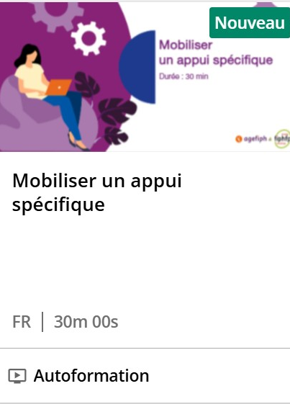
Objectifs pédagogiques :
Connaître les principes généraux et les spécificités du Service Appuis Spécifiques (SAS)
Comprendre le rôle et les apports du Service Appuis Spécifiques ainsi que les missions et engagements du prescripteur
Mettre en œuvre les actions à réaliser à chaque étape de mobilisation du service
S'inscrire au Module Mobiliser un appui spécifique

Slide 18
L’accompagnement des entreprises par l’Agefiph

Slide 19
L’Offre de Conseil et d’Accompagnement Entreprises AGEFIPH
Objectif
Modalités et contenu
Aider les entreprises à passer à l’action et créer les conditions pour qu’elles intègrent durablement le sujet du handicap dans leurs pratiques et leurs process.
Une offre délivrée directement par les collaborateurs de l’Agefiph
Un interlocuteur dédié et un accompagnement personnalisé qui comprend, en fonction des besoins :
→ Une information sur la réglementation, les obligations et les modalités permettant d’y satisfaire
→ Un diagnostic de la situation de l’entreprise complété par un plan d’action co-construit
→ La mise en relation avec des partenaires locaux
→ La mise à disposition d’outils et de ressources (affiches, flyers…)
→ Un suivi personnalisé des actions engagées
Qui peut en bénéficier
Toute entreprise privée, y compris sous accord agréé, quel que soit son effectif.
Contact : entreprises.grand-est@agefiph.asso.fr

Slide 20
Le diagnostic action
Analyser
Les données quantitatives et qualitatives de l’entreprise et de son écosystème.
Construire
Identifier : Les freins et les leviers à la mise en œuvre d’une politique handicap, les conditions préalables à la mise en œuvre d’un plan d’actions, Les acteurs internes et externes à mobiliser
Mobiliser
Impulser une dynamique permettant la mobilisation des acteurs internes (direction générale, RH, IRP, managers, directions opérationnelles, service communication et achat, service de santé au travail, etc.)
Les informations issues des entretiens/questionnaires. (identification des pratiques, niveau de maturité, etc…)
Sensibiliser sur la prise en compte du handicap dans les organisations de travail
Construire : Un plan d’action concret, personnalisé et adapté à mettre en œuvre dans un calendrier défini.
Une démarche qui engage l’entreprise et les acteurs parties prenantes dès son démarrage
19
19

Slide 21

Le Réseau Référents Handicap animé par l’Agefiph
Faciliter le partage d’informations et d’expériences…
Identifier les interlocuteurs utiles et les entreprises partenaires…
Favoriser la mise en œuvre de projets communs
Qui peut en bénéficier
Pour devenir membre du RRH, inscription gratuite et connexion sur un espace collaboratif RRH Connect via workplace
Contacter : entreprises.grand-est@agefiph.asso.fr
Toute personne en charge du sujet emploi handicap dans l’entreprise.
Renseignement sur les rendez-vous du Réseau des référents handicap (RRH) auprès de la Délégation Régionale Agefiph Grand Est :
entreprises.grand-est@agefiph.asso.fr

Slide 22
L’offre de service
Ressource Handicap Formation (RHF)

Slide 23


La Ressource Handicap Formation
Un opérateur « Ressource » de proximité proposé par l’Agefiph
A nos partenaires financeurs de formations
Pour leur permettre de mieux prendre en compte les besoins des personnes handicapées dans les cadres qu’ils posent:
Politiques régionales de formation
Achats de formations
Aux organismes de formation et aux CFA
Pour leur permettre de développer :
Une accessibilité pour tous
Leur capacité à proposer des parcours adaptés de formations
Leurs pratiques et connaissances par une dynamique de mise en réseau, notamment les référents handicap
Un co-pilotage régional avec nos partenaires de la formation professionnelle

Slide 24




Un service « outillé »
Développer l’accessibilité des formations
  Le conseiller Ressource Handicap Formation recherche par son action
  la montée en compétences du référent handicap et des membres de son organisation.
  Il propose des méthodes, outils et ressources utiles au développement d’une accessibilité pour tous, dans une recherche constante d’autonomisation de chacun.
Un référentiel accessibilité pour mesurer le niveau d'accessibilité des formations
Un espace en ligne dédié pour piloter la démarche accessibilité sur la plateforme RHF
Adapter un parcours de formation
Un kit pratique pour évaluer de manière concertée une situation de handicap en formation
Une grille d’appui à l’expression concertée des besoins et la mobilisation de l’aide financière de l’Agefiph
S’informer, se former, s’inspirer
Des temps d’animation et d’échanges de pratiques entre pairs
La mise en visibilité de l'ensemble des propositions de formations sur le sujet du handicap en formation, en lien avec nos partenaires

Slide 25



Focus sur les solutions mobilisables a chaque étape du parcours de l’apprenant
Ressource Handicap Formation
Notes:
SM

Slide 26


A l’entrée de la formation
En formation
En entreprise
Financer la compensation du handicap en formation
- Majoration du niveau de prise en charge par l’OPCO
- Aide à l’adaptation des situations de formation
+ Aides à la personne mobilisables par le bénéficiaire (aide technique, aide au déplacement en compensation du handicap, aide à l’achat de prothèse auditive, ..)
Faciliter l’émergence de solutions pour adapter le parcours de formation
Soutenir l’employeur
-Aide à l’embauche en alternance
-Aide à l’accueil et à l’intégration
- Aide à l’adaptation des situations de travail
Etc..
Le conseiller RHF peut être sollicité en amont, ou pendant la formation et oriente si besoin vers d’autres acteurs/services (Appuis spécifiques, médecine du travail…)
Notes:
RAPPEL: APEPH mobilisable sur prescription par le conseiller référent emploi dans les 30 jours suivants l’entrée en formation.

Slide 27
Aide à l’adaptation des parcours de formation
Les référents handicap des organismes demandeurs peuvent solliciter l’appui de la Ressource Handicap Formation
Objectif
Cette aide financière a pour objectif de sécuriser le parcours de formation d’une personne en situation de handicap par la compensation du handicap. Sont par exemple pris en charge :
les adaptations des supports de formation ;
la sensibilisation du collectif de formation ;
des temps de remédiation et d’appui aux devoirs ;
un preneur de note.
Qui peut en bénéficier ?
La demande d’aide est réalisée par le référent handicap de l’organisme (OF-CFA-Prestataires de bilans de compétences VAE)
Quel montant ?
L’aide est accordée en stricte compensation du handicap de l'apprenant, sur la base d’une évaluation de ses besoins. L'évaluation donnera lieu à un plan individualisé de compensation portant sur la durée de la formation ou le cas échéant, l’année de formation (pour les formations sur plusieurs années)..
Notes:
EF

Slide 28
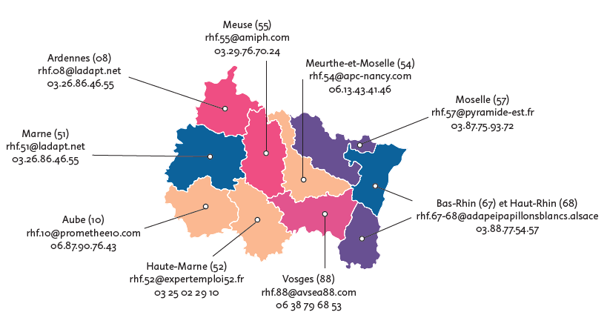
Une équipe de conseillers RHF de proximité
Contact:
rhf-grand-est@agefiph.asso.fr
Ressource Handicap Formation
Notes:
EF

Slide 29
Service d'appui à la professionnalisation
Notes:
SM

Slide 30

Que propose l’Appui à la Professionnalisation exactement ?
Une offre nationale d'appui
à la professionnalisation reposant sur des modules accessibles
en présentiel ou à distance
pour acquérir ou renforcer
ses connaissances sur le handicap, connaître les dispositifs d’accès
et de maintien en emploi.
des outils d’autoformation disponibles à distance, 24h/24 et 7J/7. Chaque module suivi à distance et terminé permet la délivrance d’une attestation de suivi délivrée par l’Agefiph.
des webinaires, des ateliers pratiques proposés notamment par les délégations régionales de l’Agefiph, de la documentation utile accessible en ligne à tout moment.
La diversité des modalités, l'accessibilité des contenus
et l'organisation de parcours de professionnalisation permettent
de s'inscrire simplement pour apprendre en présentiel ou à distance, en groupe ou seul, à votre rythme et au moment qui vous convient.

Slide 31
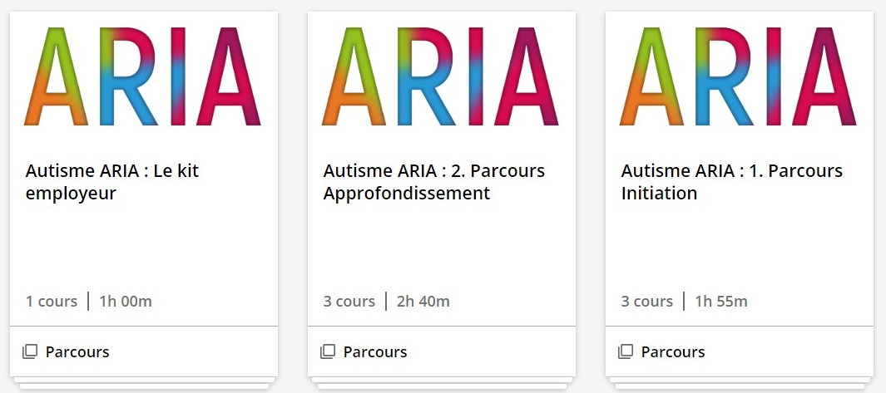
Focus sur l’offre en autoformation
Le programme ARIA vise à améliorer le repérage, l’accompagnement et l’insertion des jeunes autistes vers et en emploi.
(parcours 1 - initiation) conseillers à l'emploi
(parcours 2 - approfondissement) référents handicap
Notes:
Développé à partir des compétences de terrain des conseillers du réseau des Missions Locales, animé par des experts et validé par la Délégation Interministérielle à la stratégie nationale pour l’autisme au sein des troubles du neurodéveloppement et les partenaires du programme l'Union nationale des missions locales (UNML), l'Agefiph, la Fondation Orange et le Ministère du travail, le programme propose deux parcours sous forme de capsules vidéo, de quizz et d'outillages concrets.
Initié par l’association régionale des missions locales - ARML Ile-de-France, il est pensé pour tous les conseillers à l'emploi (parcours 1 - initiation) et plus spécifiquement pour les référents handicap (parcours 2 - approfondissement). Un kit employeur est également déployé, il permet de présenter les moyens d’intégrer les personnes autistes avec succès. Ce projet est appuyé, pour sa mise en œuvre territoriale, par le réseau « Les entreprises s’engagent ».

Slide 32
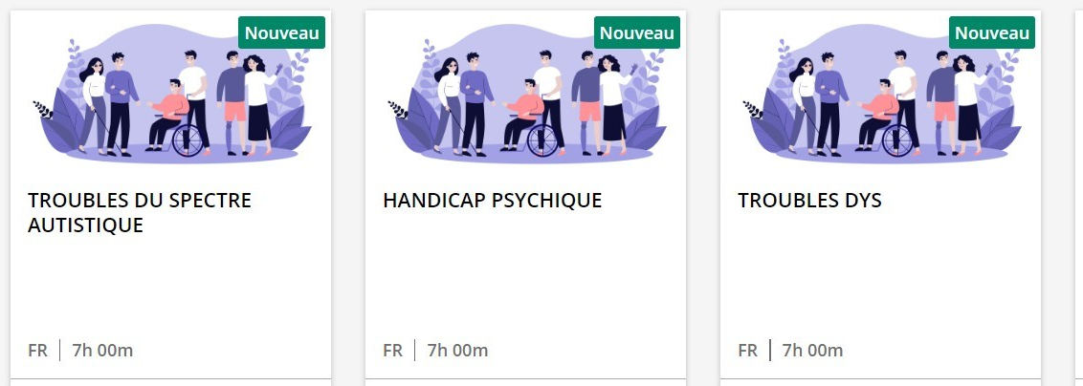
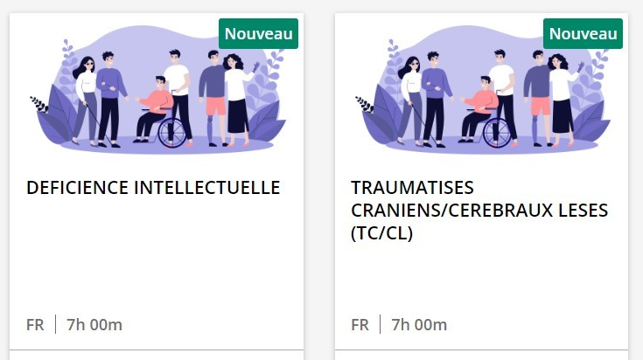
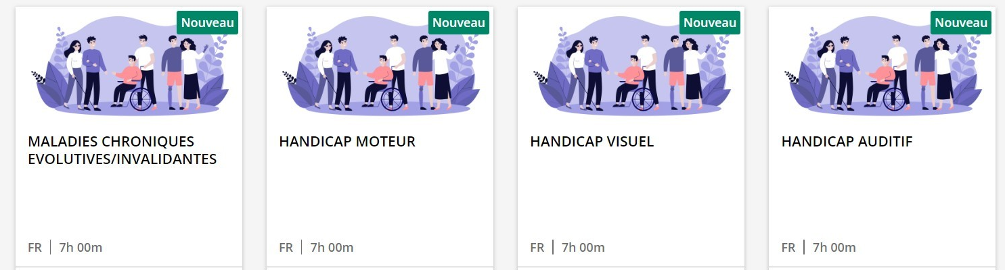
Focus sur l’offre proposée en région Grand Est
Catalogues dédiés aux acteurs de l’orientation, de la formation et de l’accompagnement vers l’emploi
La Délégation régionale Agefiph Grand Est propose en partenariat avec la Région Grand Est - un programme de formation sur le handicap afin de renforcer les compétences des professionnels dans l’accueil et l’accompagnement des personnes en situation de handicap. (9 modules en distanciel synchrone d’une durée de 7h)

Slide 33

Une inscription en 3 étapes
Pour s’inscrire sur la plateforme
de l’Appui à la Professionnalisation, connectez-vous simplement
sur https:// appuipro.agefiph.fr/learn
et suivez les 3 étapes :
→ Étape 1 :
Consulter le catalogue et ses modules.
→ Étape 2 :
Créer un compte pour pouvoir s’inscrire
aux modules souhaités. Chaque utilisateur doit renseigner sa fonction, sa structure,
s’il est référent handicap ou représentant
du personnel. Il doit également indiquer
le numéro SIRET de son établissement (attention, cette étape est obligatoire).
Une offre de professionnalisation différenciée en fonction du profil des utilisateurs pour répondre à leurs besoins
→ Étape 3 : retrouvez dans votre espace tous vos liens d’inscription et vos attestions de suivi

Slide 34
Pour toute question liée à l’inscription,
Veuillez adresser un mail à contact-appuipro@agefiph.asso.fr
Pour aller plus loin, contactez la délégation Agefiph Grand Est : grand-est@agefiph.asso.fr
Je m’inscris sur la plateforme en cliquant ici
Tutoriel pour créer un compte sur la plateforme APRO
C’est quoi la plateforme Apro Agefiph? Cliquez ici

Slide 35
Contacts régionaux
Pour toutes questions liées aux aides – questions génériques :
03.83.90.81.40
grand-est@agefiph.asso.fr
Service Entreprises :
entreprises.grand-est@agefiph.asso.fr
Ressource Handicap Formation
Coordination régionale
rhf-grand-est@agefiph.asso.fr

Slide 36
LE PRITH GRAND EST

Slide 37
Le PRITH 2022-2024, un plan d’actions partenarial
Le PRITH a vocation à organiser la concertation de ses membres sur les orientations stratégiques à mettre en œuvre, afin de favoriser l’insertion des personnes handicapées
et mettre en cohérence les actions conduites dans les différentes politiques (travail, emploi, orientation, formation professionnelle...).

Slide 38
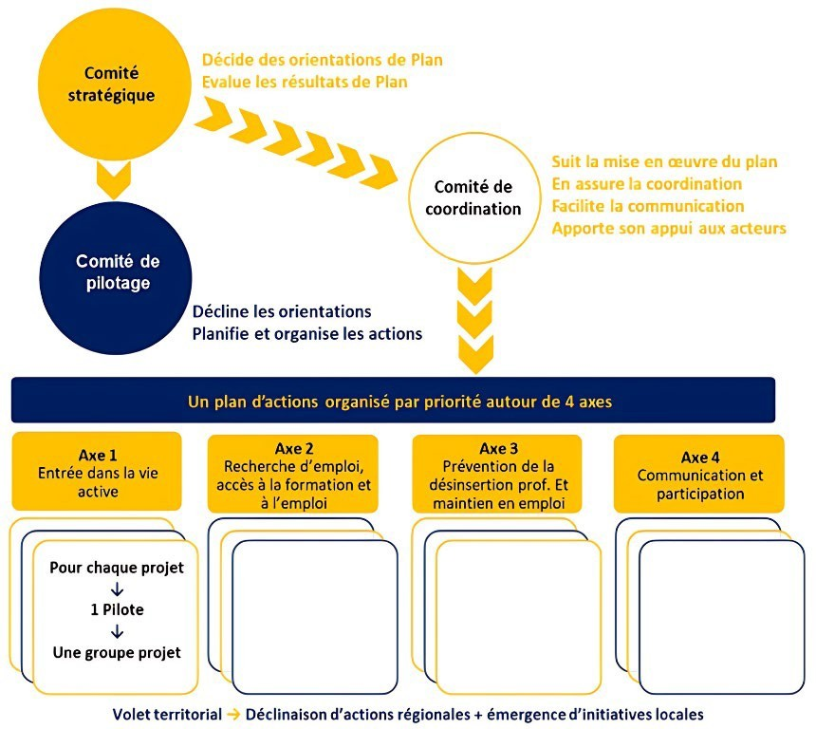
L’organisation de la gouvernance du PRITH
COMITÉ STRATÉGIQUE
Quand ?
Tous les 18 mois
Qui ?
Tous les partenaires du PRITH
COMITÉ DE PILOTAGE
Quand ?
Deux fois par an
Qui ?
Comité de coordination + SPE + ARS
+ Education nationale + Conseil Régional + Carsat
COMITÉ DE COORDINATION
Quand ?
Toutes les six à huit semaines
Qui ?
Les pilotes du PRITH (DREETS, Agefiph, FIPHFP) et la coordination Invitation d’un acteur en opportunité

Slide 39
https://prith-grandest.fr/
Publications du PRITH
Ressources du maintien en emploi
PRITH Grand Est - Le guide du maintien dans l'emploi - Grand Est - novembre 2022 (PDF)
Cycle de webinaires "L'heure du maintien" (2022-2023) - vidéos :
  Le repérage précoce des situations de désadaptation professionnelle
  De nouvelles opportunités en matière d'entretiens et de visites
  Les outils du retour progressif au travail
  Travailleurs indépendants et intérimaires : spécificités et opportunités
  Situations de handicap psychique et maintien dans l'emploi - PRST4 - 2025
PRITH Grand Est - Cahier du PRITH n°6 : Parcours renforcés en emploi (2025) - PDF
PRITH Grand Est - Cahier du PRITH n°5 : Favoriser la mobilité entre milieux d’insertion protégé et ordinaire, repères et retours d’expériences territoriales (2025)
PRITH Grand Est - Cahier du PRITH n° 3 : Améliorer les transitions de l'école à l'emploi des jeunes en situation de handicap (2024)
PRITH Grand Est - Cahier du PRITH n° 2 : L'insertion professionnelle des personnes handicapées via le travail temporaire (2022)

Slide 40
https://prith-grandest.fr/
Transitions entre milieu d'insertion
Les fiches pratiques issues du cahier du PRITH "Parcours renforcés en emploi" (2025) - PDF :
  Fiche pratique travailleur d'ESAT | Mon parcours professionnel et ma sortie d’ESAT - Modèle standard
    Modèle FALC :
      Introduction - Mon projet professionnel et sortir de l’ESAT
      Partie 1 - Première étape : j’ai une idée de projet, que dois-je faire ?
      Partie 2 - Deuxième étape : À l'ESAT, on travaille sur le projet professionnel
      Partie 3 - Troisième étape : après l’ESAT : comment ça se passe ?
      Ce qui peut être difficile et ce qui peut m’aider
  Fiche pratique accompagnateur d'ESAT | Mon accompagnement des travailleurs d'ESAT vers le milieu ordinaire
  Fiche pratique professionnel de l'insertion | Mon accompagnement des travailleurs d'ESAT vers le milieu ordinaire
  Fiche pratique employeur | L'intégration en entreprise d'une personne en situation de handicap sortant d'ESAT
Support de présentation - Webinaire du PRITH Grand Est - "Parcours renforcés en emploi" - 17 novembre 2025
Replay du webinaire "Parcours renforcés en emploi" - 17 novembre 2025

Slide 41
https://prith-grandest.fr/
Plaquettes de l’emploi accompagné en Grand Est
  Plaquette 4 pages (PDF)
  Plaquette 2 pages (PDF)
  Plaquette annuaire (PDF)
  Plaquette Ardennes (PDF)
  Plaquette Aube (PDF)
  Plaquette Bas-Rhin (PDF)
  Plaquette Haute-Marne (PDF)
  Plaquette Haut-Rhin (PDF)
  Plaquette Marne (PDF)
  Plaquette Meurthe-et-Moselle (PDF)
  Plaquette Meuse (PDF)
  Plaquette Moselle (PDF)
  Plaquette Vosges (PDF)

Slide 42
Merci pour votre participation
et à bientôt !

